Slide 1


Slide 2
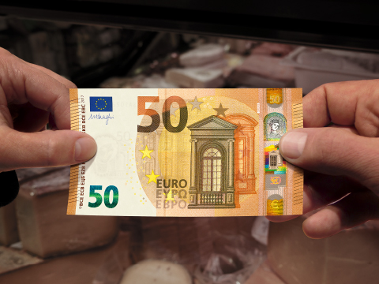

Kennismaking
Ik geef je 50 euro.
Wat doe je daar mee?
Notes:
In de kantlijn:
Sparen waarom en waarvoor?
Praat je met je ouders rond geld?

Slide 3
Wat kies jij?
Veel geld aan kleren Veel geld aan uitgaan
Cash betalen Betalen met Payconiq
Online shoppen Shoppen in de winkel
Huismerken (bv. Olé) A-merken (bv. Leo)
Hotel mama Op eigen benen
Kennismaking

Slide 4



Vul de slogan aan!
… steeds verrassend, altijd voordelig!
… jawadde dadde!
Hoe maakt u het? Met … !
Reclame

Slide 5
Wie kocht er al eens iets dat je uiteindelijk niet nodig had?
Hoe probeert reclame ons te verleiden om te kopen?
Reclame

Slide 6
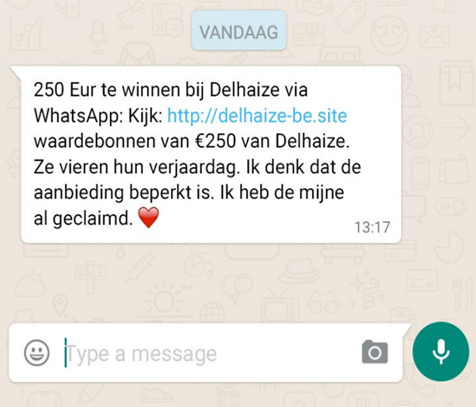
Het tijdstip
De link naar de website
Een promocampagne van Delhaize
Delhaize contacteert je via Whatsapp
Het hartje
De promo is te mooi om waar te zijn
Phishing
Berichtje van Delhaize
Wat is wel/niet verdacht?

Slide 7
Het tijdstip
De link naar de website
Een promocampagne van Delhaize
Delhaize contacteert je via Whatsapp
Het hartje
De promo is te mooi om waar te zijn
Phishing
Berichtje van Delhaize
Wat is wel/niet verdacht?

Slide 8

Laat je niet vangen!
Doe de volledige test op https://safeonweb.be/nl/quiz/phishingtest
Phishing

Slide 9

onlinebudgetspel.wakosta.be

Slide 10
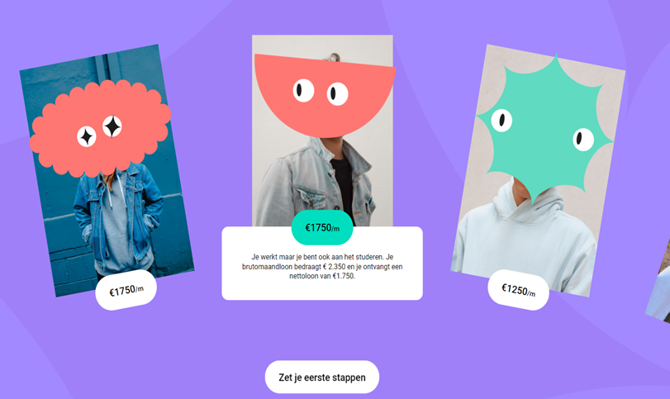
STAP 1: Hoeveel inkomen heb jij gekregen?

Slide 11
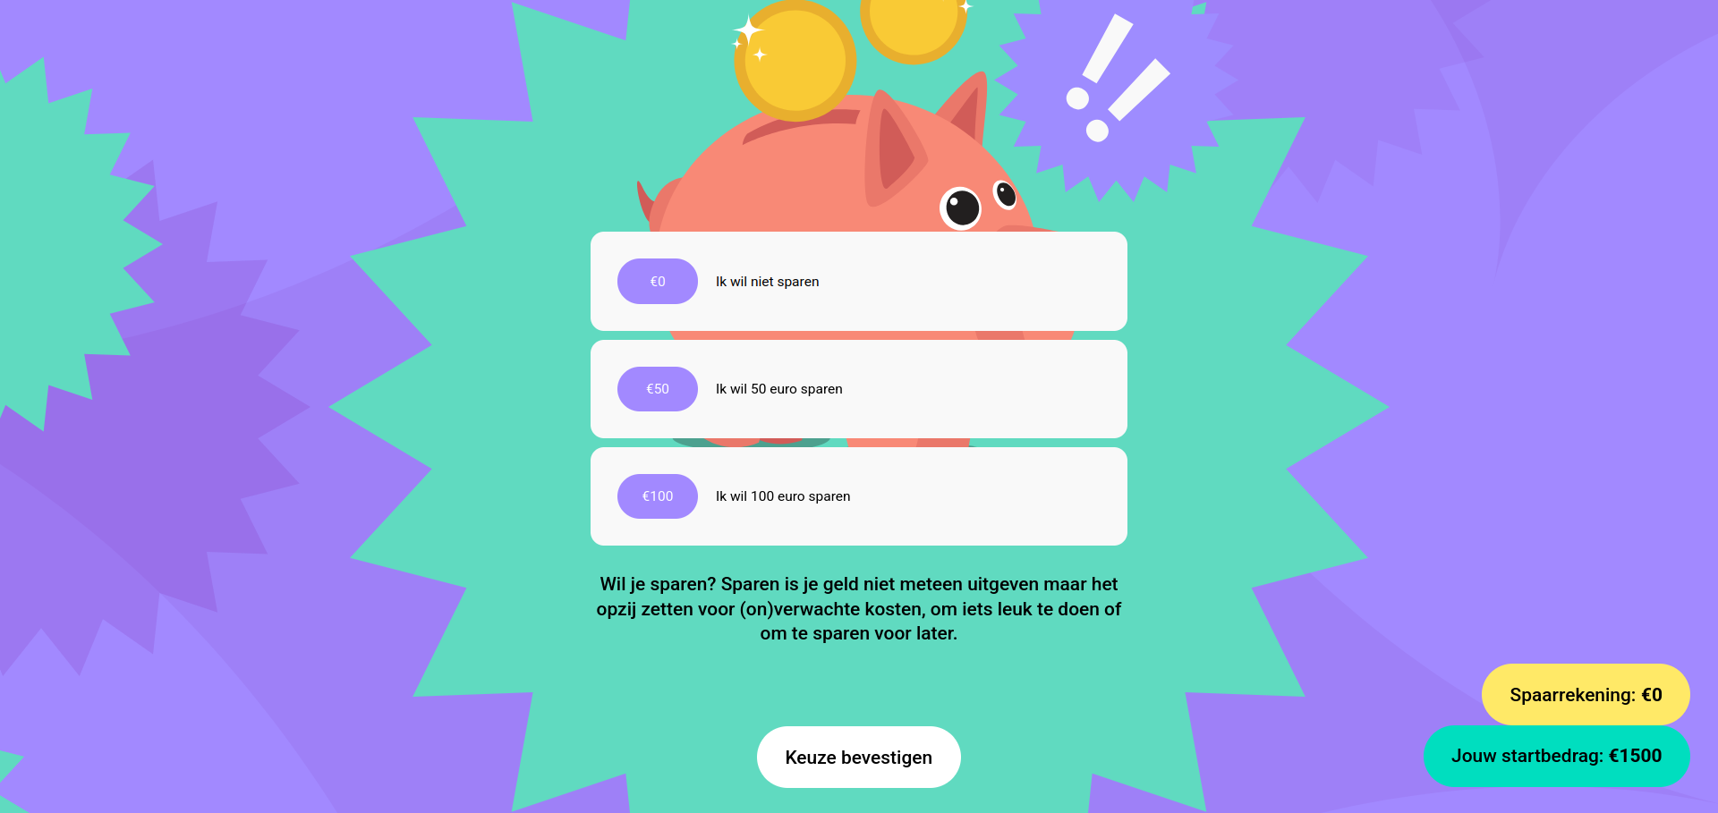
STAP 2: Wil je sparen?

Slide 12
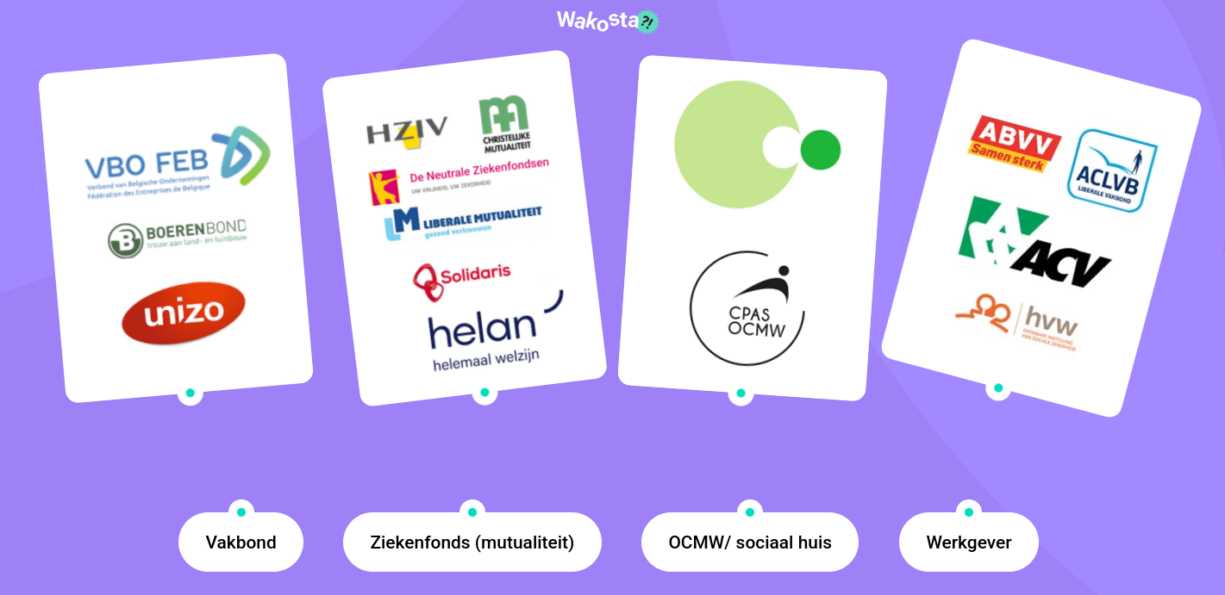
STAP 3: Waar komt je inkomen vandaan?

Slide 13
THEMA 1: WONEN

Slide 14
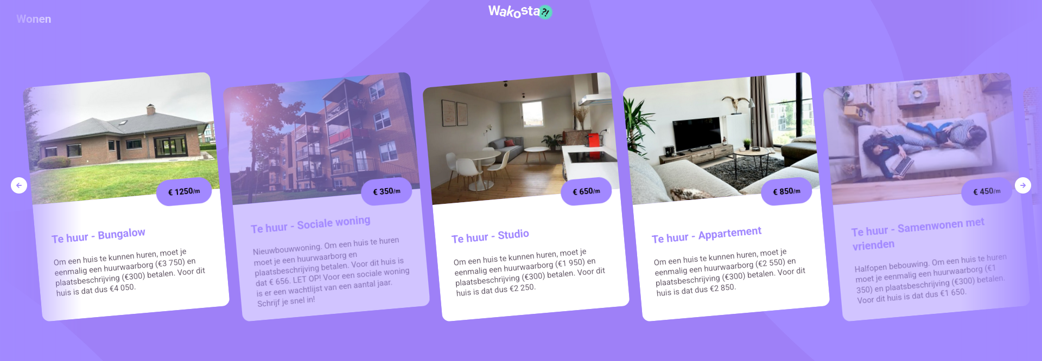
STAP 1: Kies een woning

Slide 15
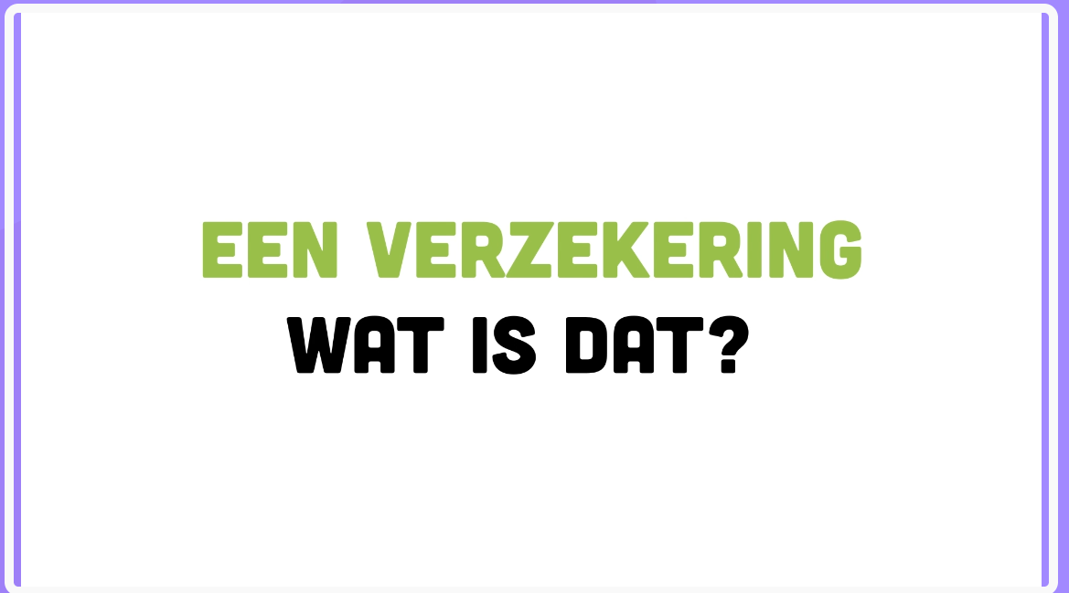
STAP 2: Bekijk het filmpje over verzekeringen

Slide 16
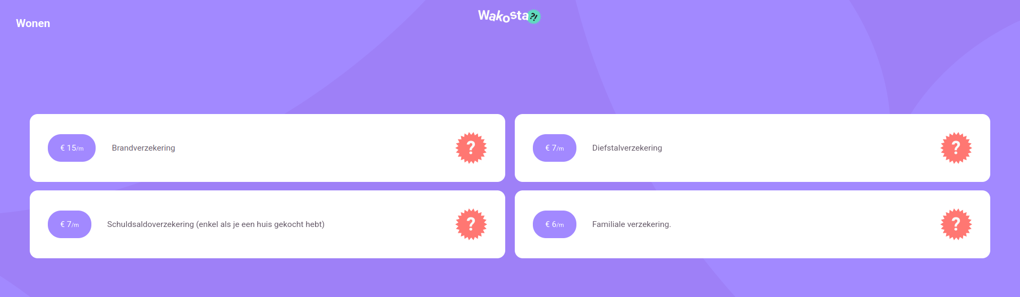
STAP 3: Welke verzekering(en) kies jij?

Slide 17
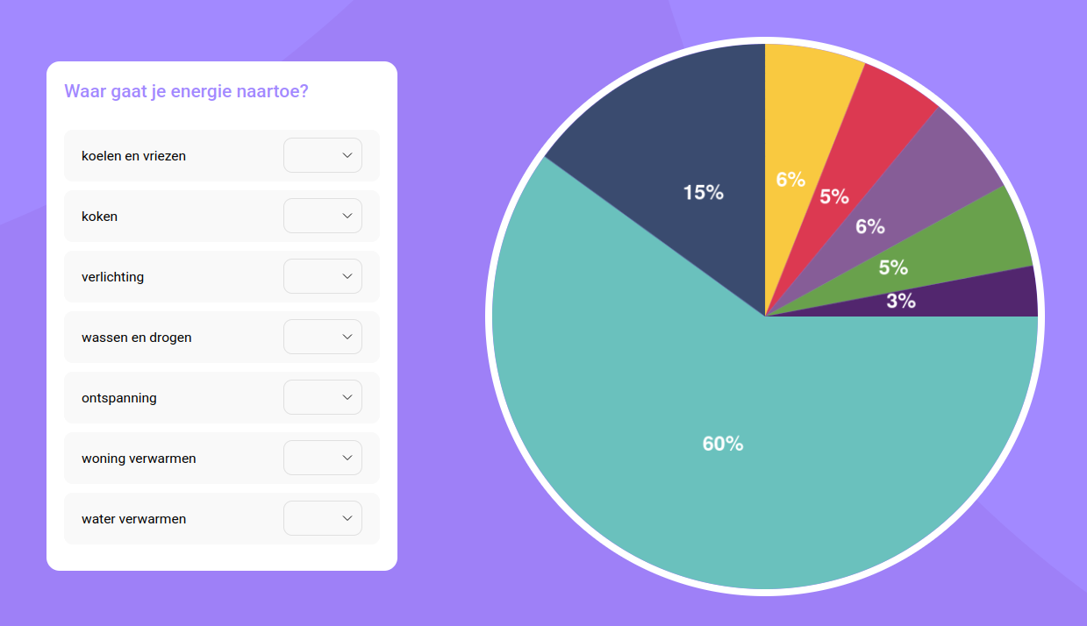
STAP 4: Waar gaat je energie naartoe?

Slide 18
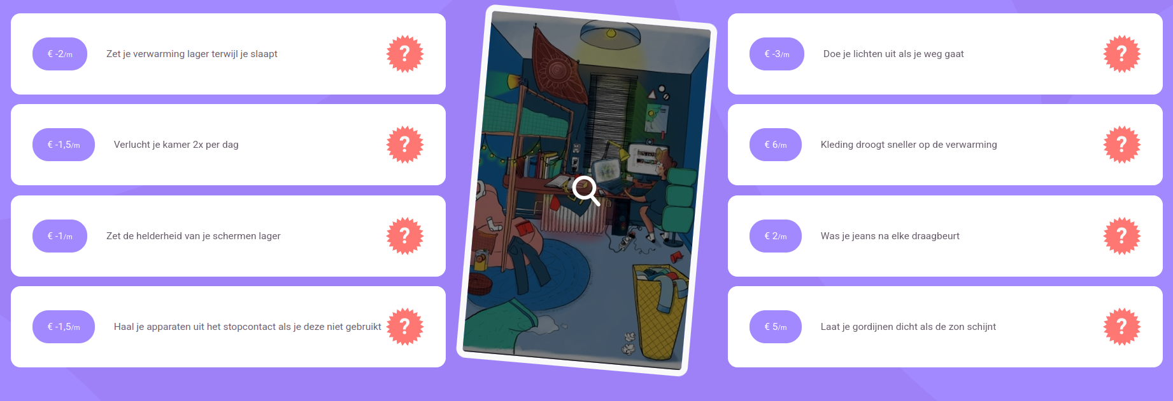
STAP 5: Welke energietips kan jij spotten?

Slide 19
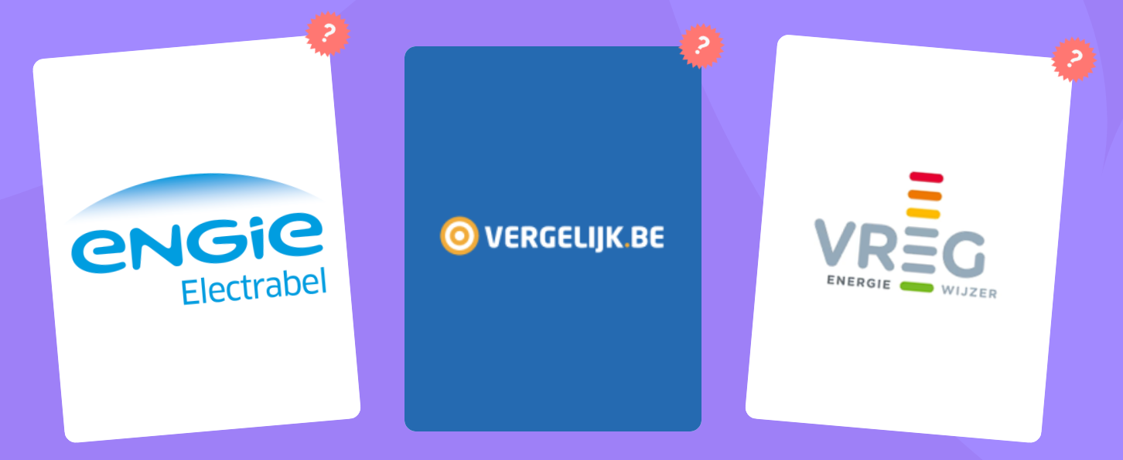
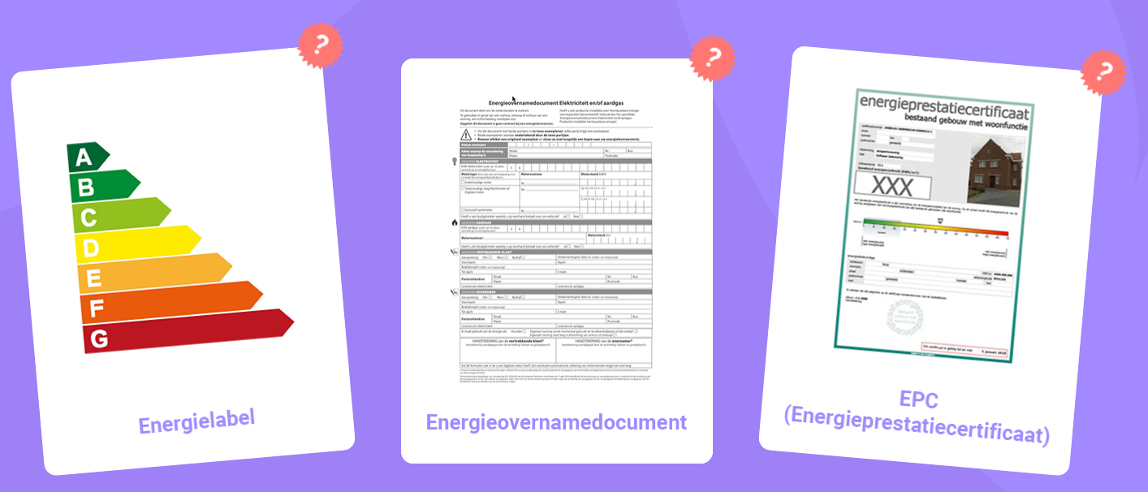
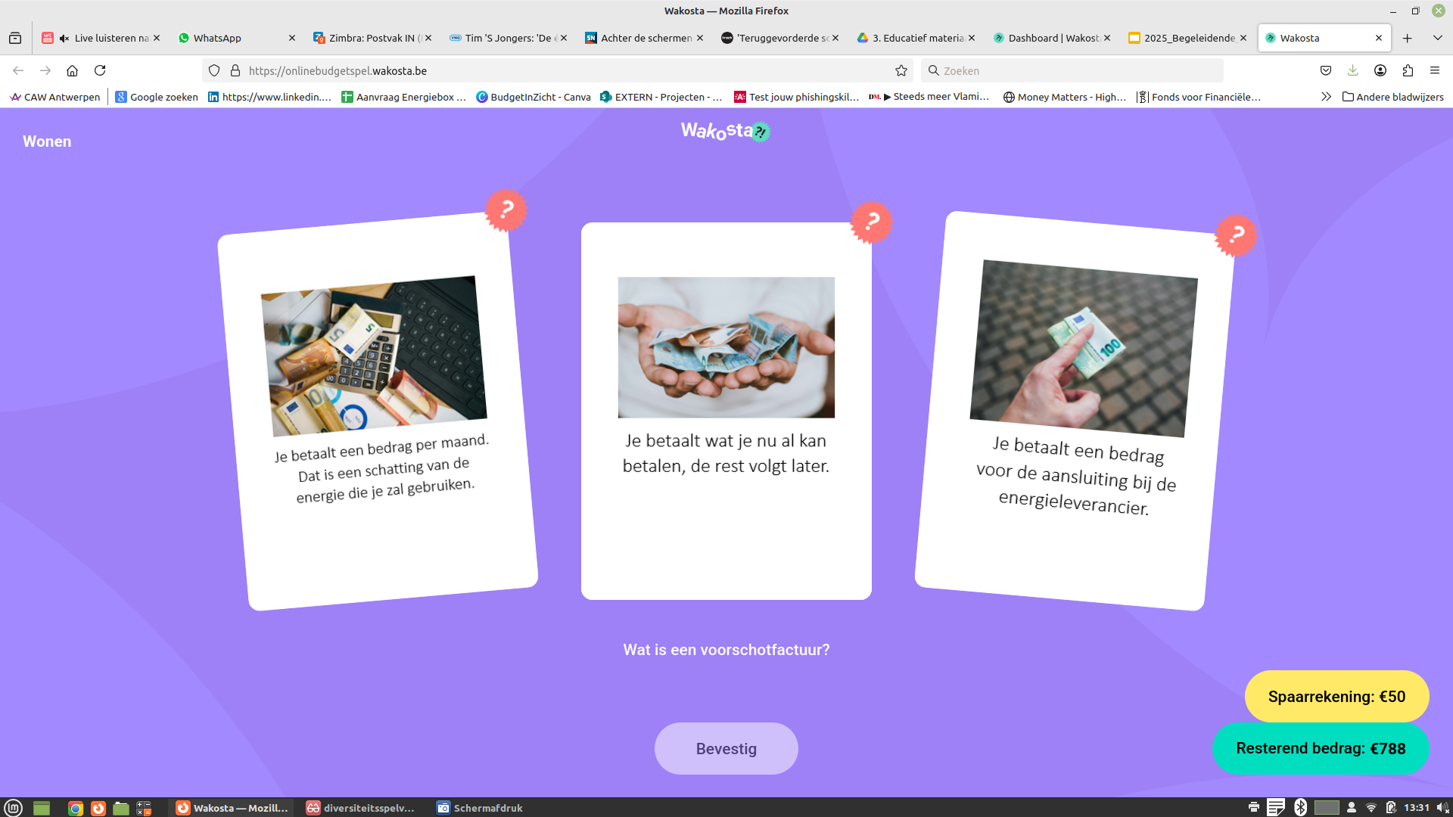
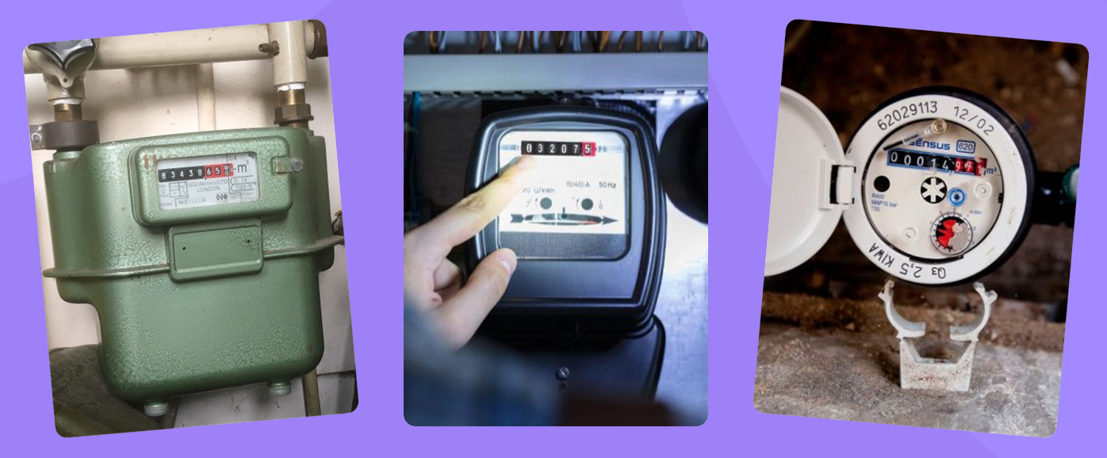
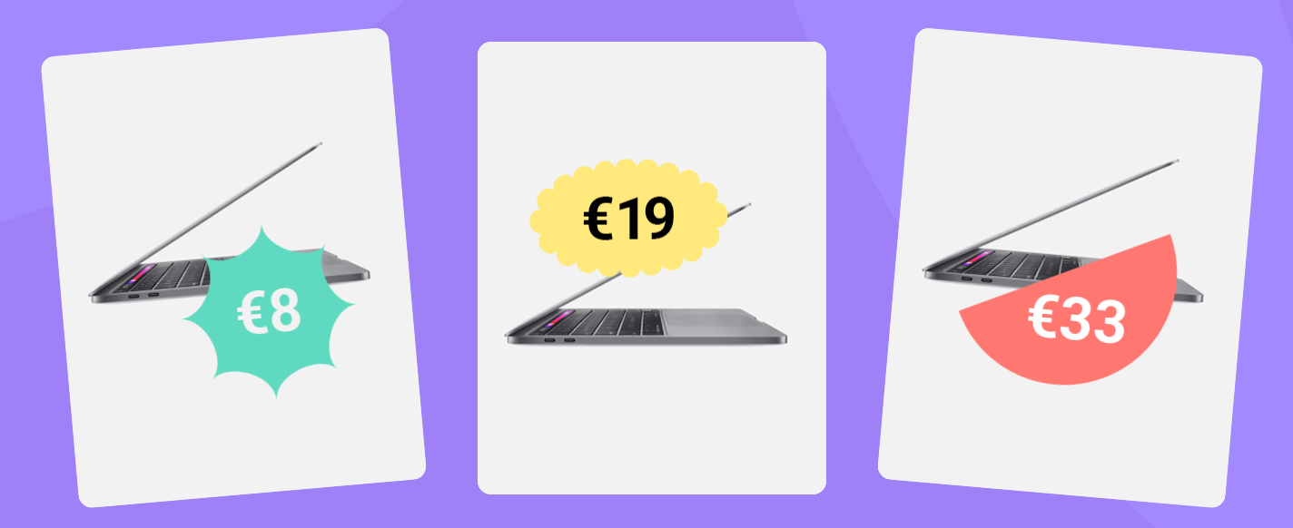
STAP 6: Energiequiz

Slide 20
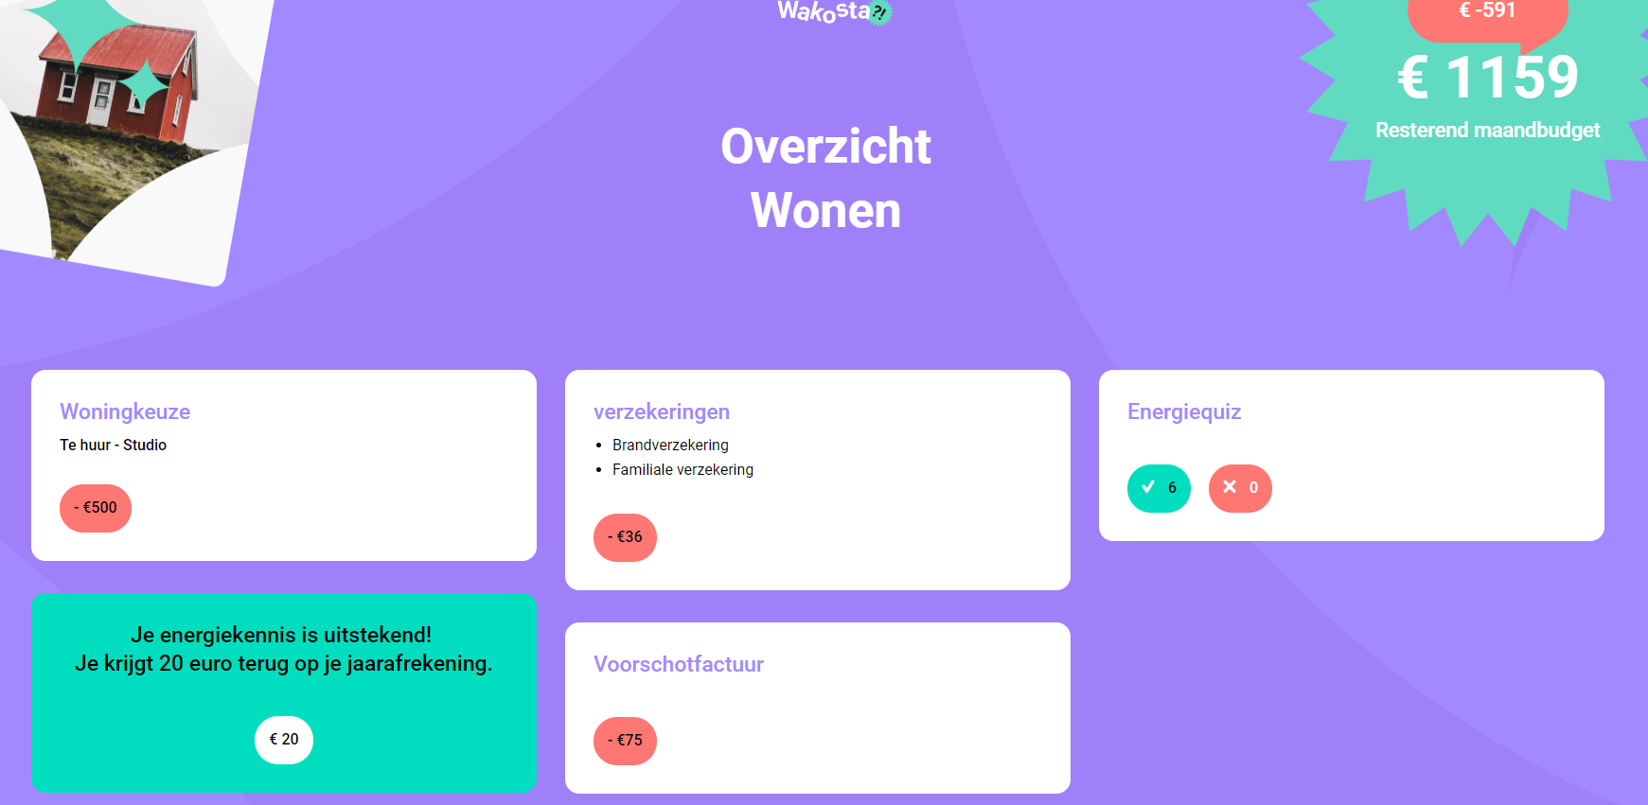
Overzicht Wonen:
Wie nam een verzekering en waarom?
Wat is een voorschotfactuur?
Bij welke energieleverancier zijn jullie thuis aangesloten?

Slide 21
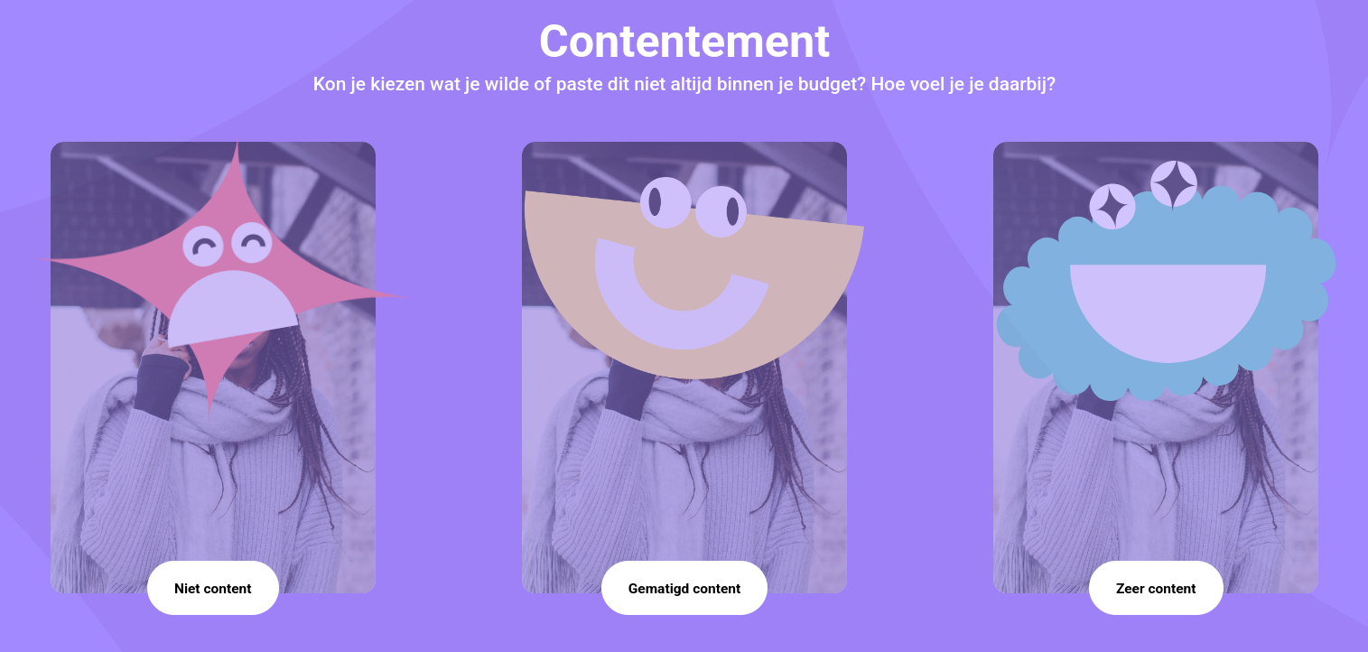
Hoe content ben jij over je gemaakte keuzes uit het vorige onderdeel?

Slide 22
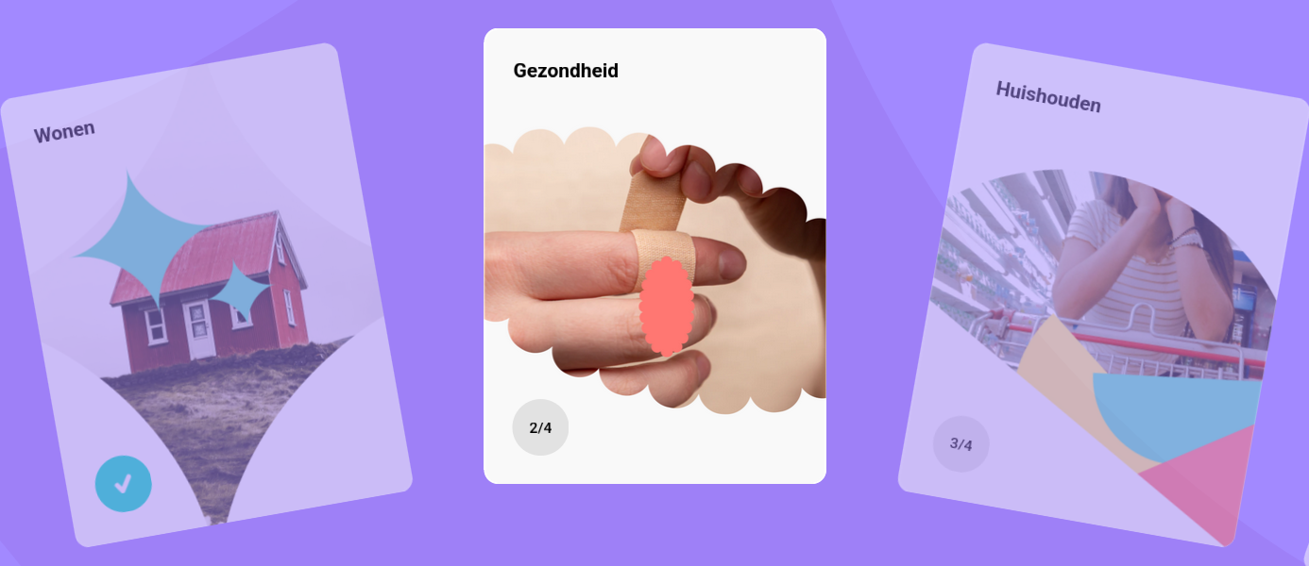
THEMA 2: GEZONDHEID

Slide 23
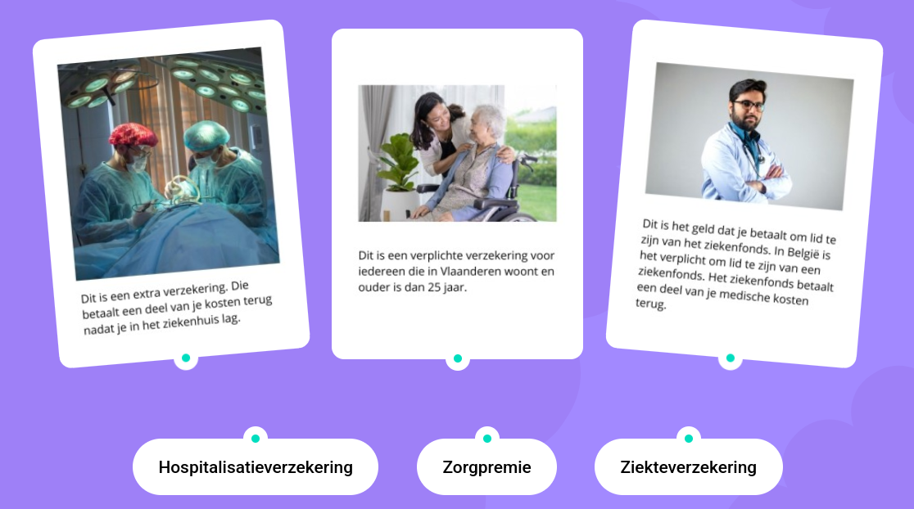
STAP 1: Welke verzekering is wat?

Slide 24
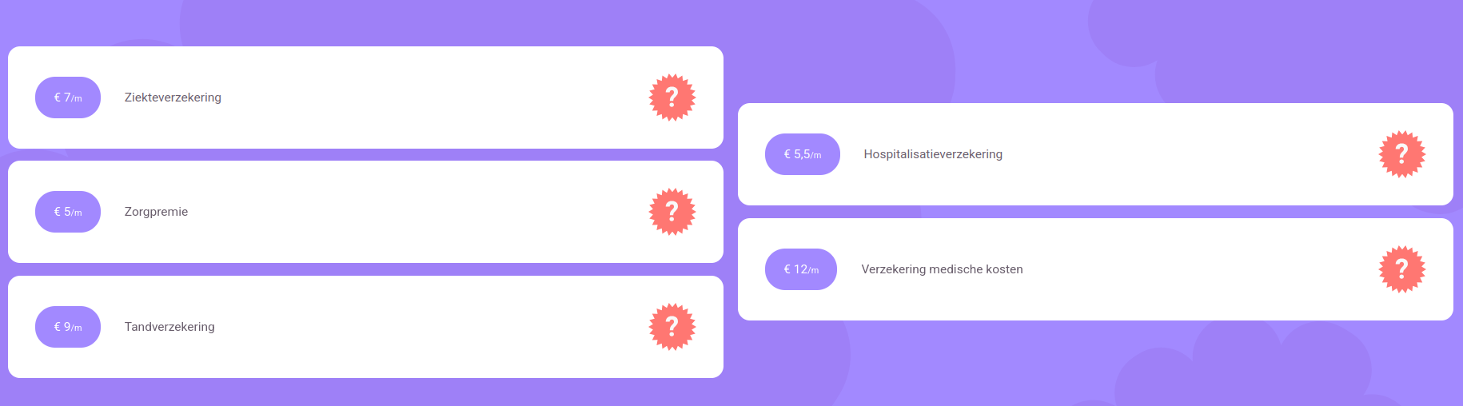
STAP 2: Welke verzekeringen kies jij?

Slide 25
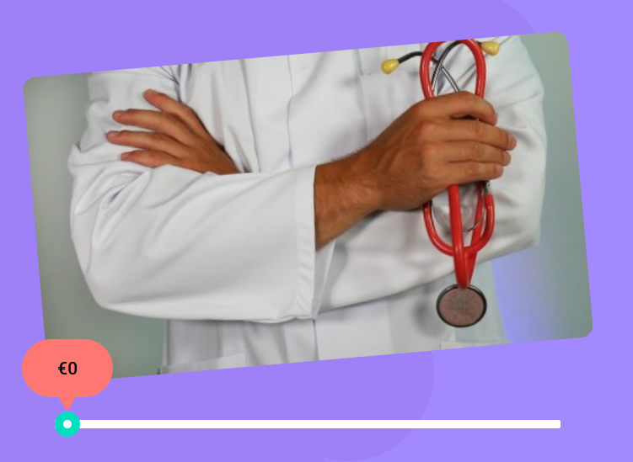
STAP 3: Hoeveel betaal je voor een doktersbezoek?

Slide 26
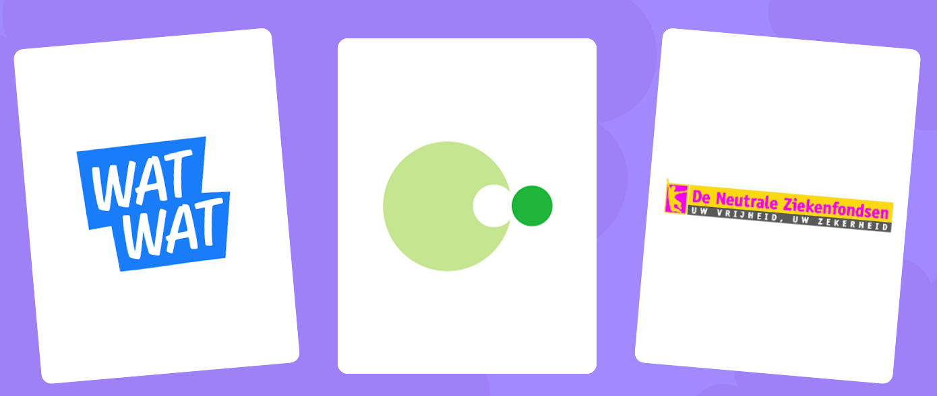
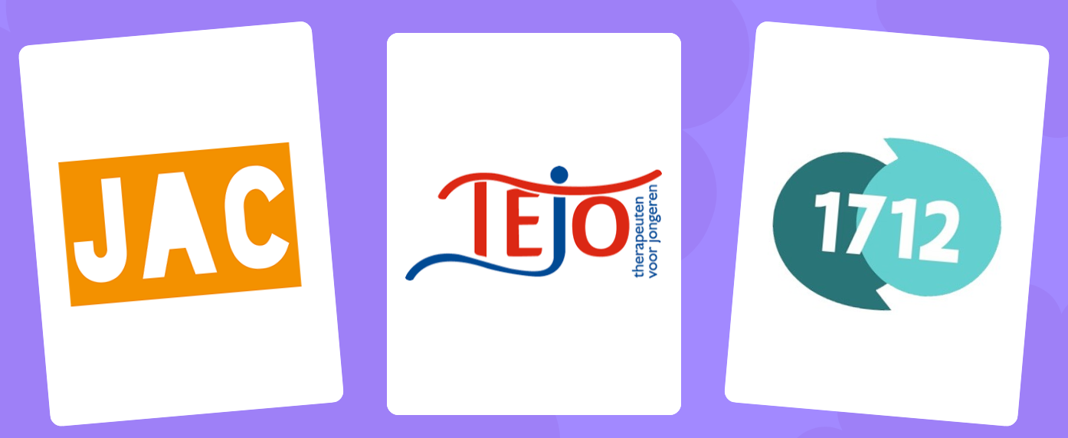
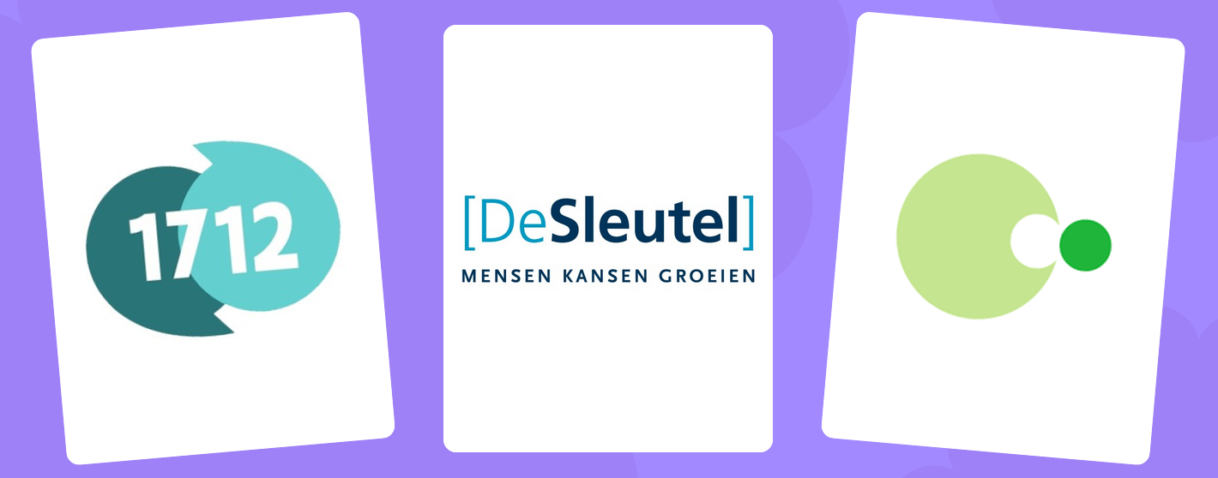
STAP 4: Waar kan je terecht voor hulp?

Slide 27
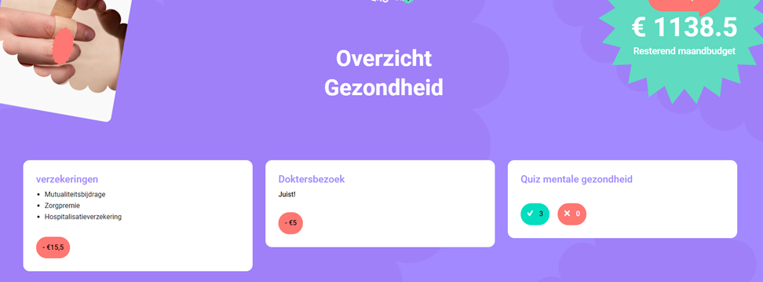
Overzicht Gezondheid
Wie nam welke verzekeringen? En waarom?
Wat vinden jullie van de prijs van een doktersbezoek?
Kende iemand al één van de organisaties waar je terecht kan voor hulp?

Slide 28
Hoe content ben jij over je gemaakte keuzes uit het vorige onderdeel?

Slide 29
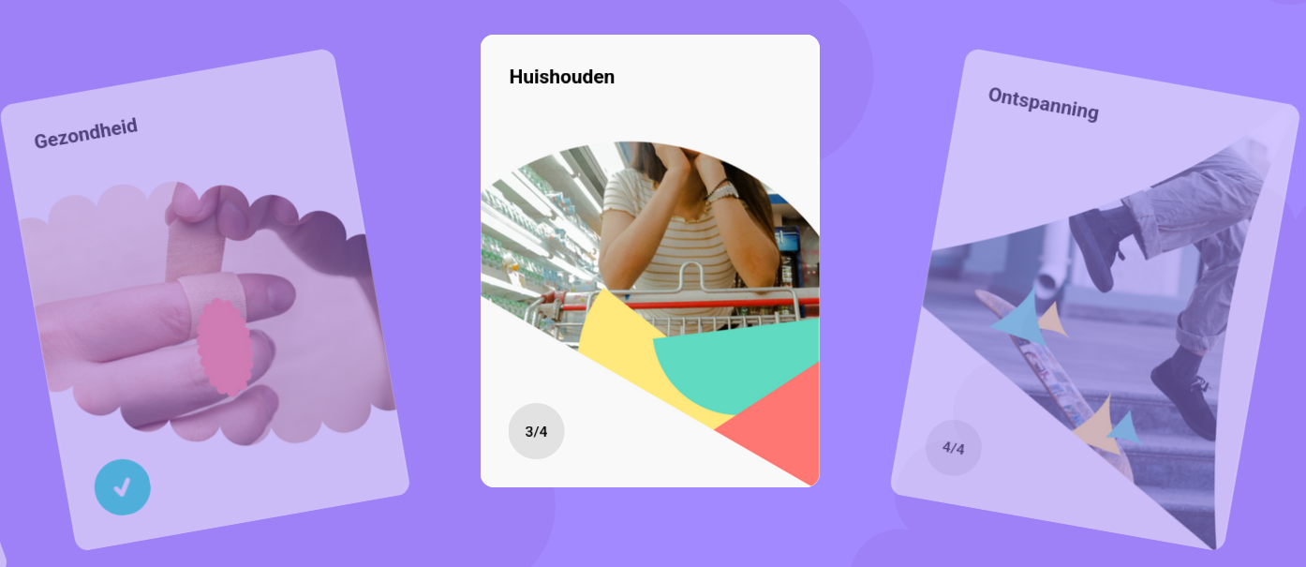
THEMA 3: HUISHOUDEN

Slide 30
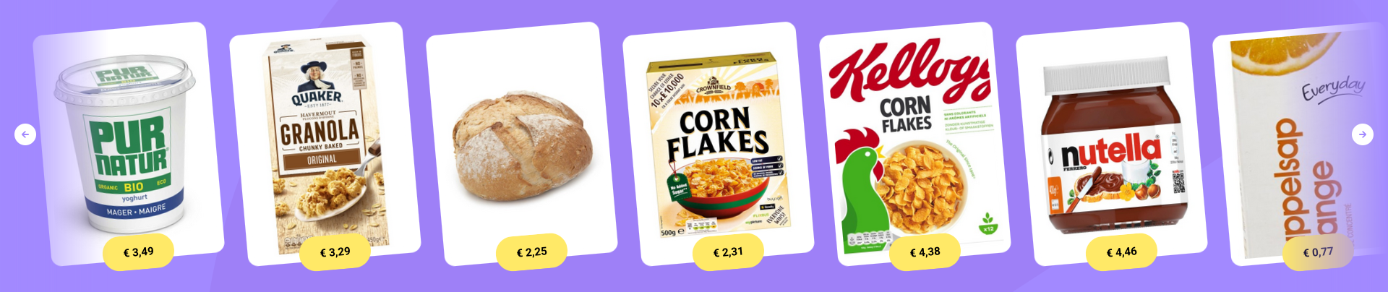
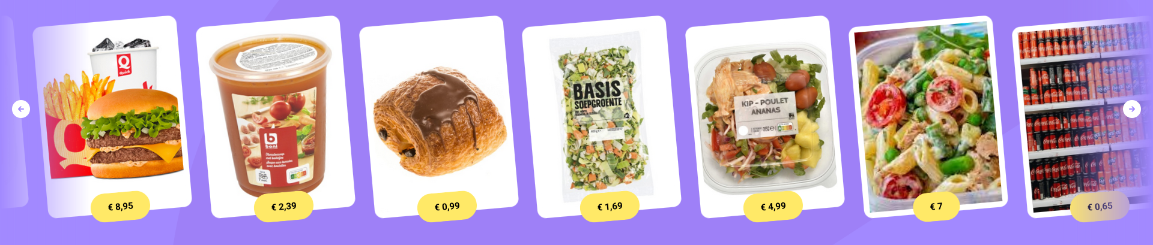
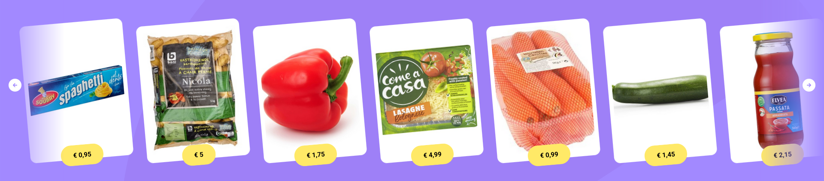
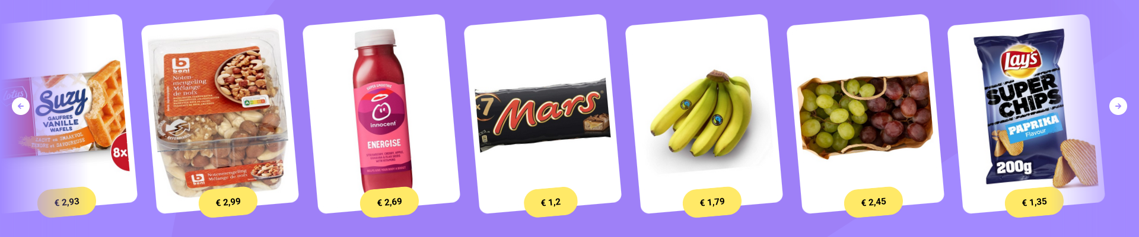
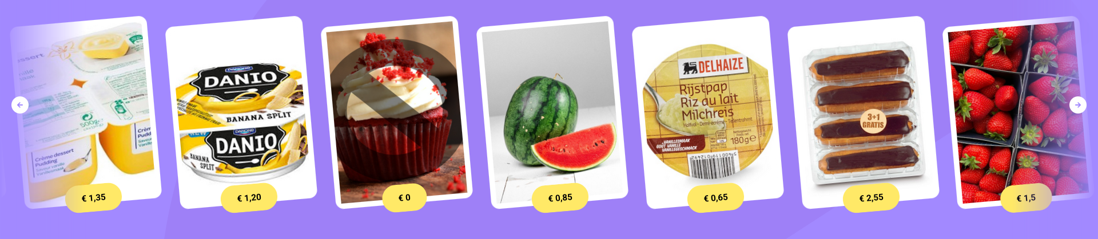
STAP 1: Kies eten voor 1 dag

Slide 31
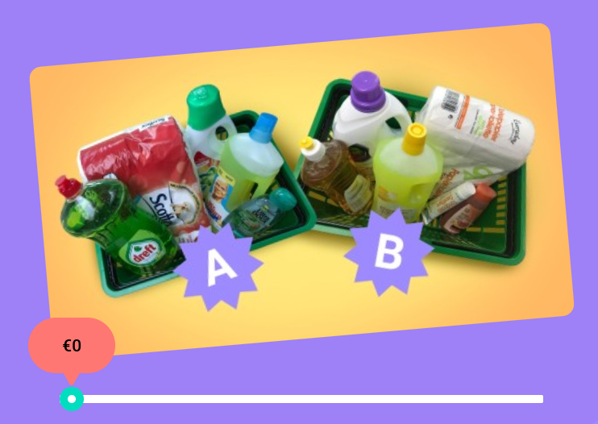
STAP 2: Wat is het prijsverschil tussen A-merken en huismerken?

Slide 32
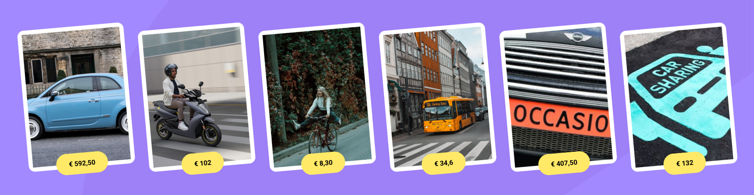
STAP 3: Kies je vervoer

Slide 33
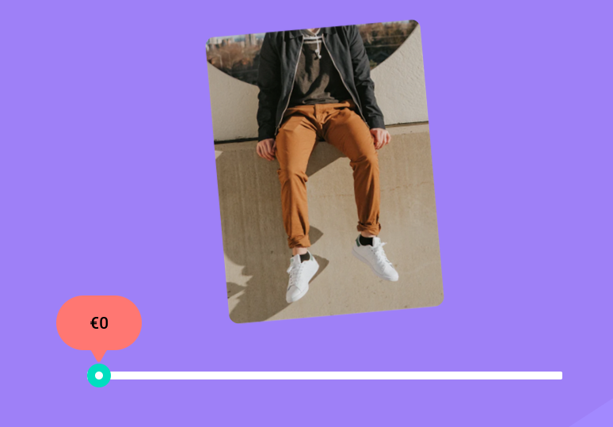
STAP 4: Hoeveel kost de kledij die je vandaag aan hebt?

Slide 34
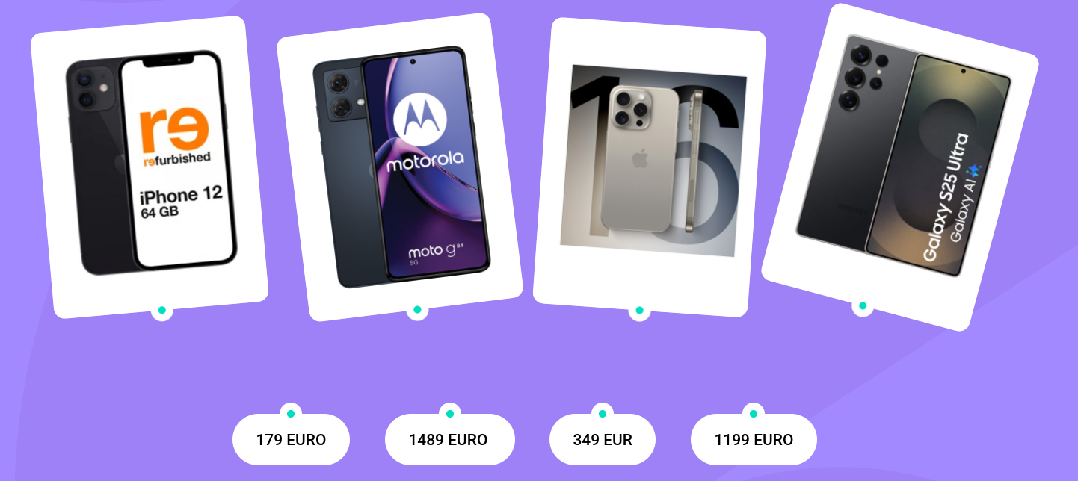
STAP 5: Hoeveel kost een nieuwe smartphone?

Slide 35
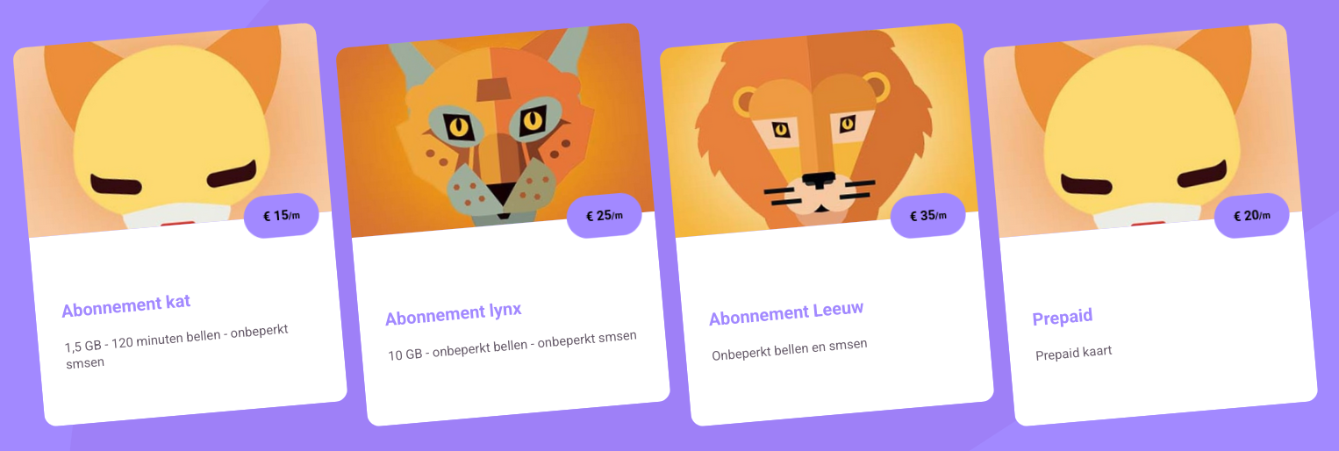
STAP 6: Welk gsm abonnement kies jij?

Slide 36
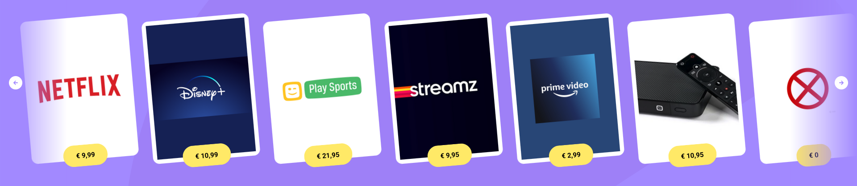
STAP 7: Welke tv of streamingdiensten kies je?

Slide 37
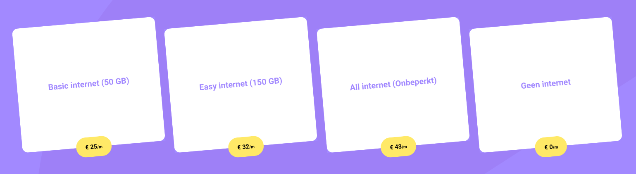
STAP 8: Welk internetabonnement kies je?

Slide 38
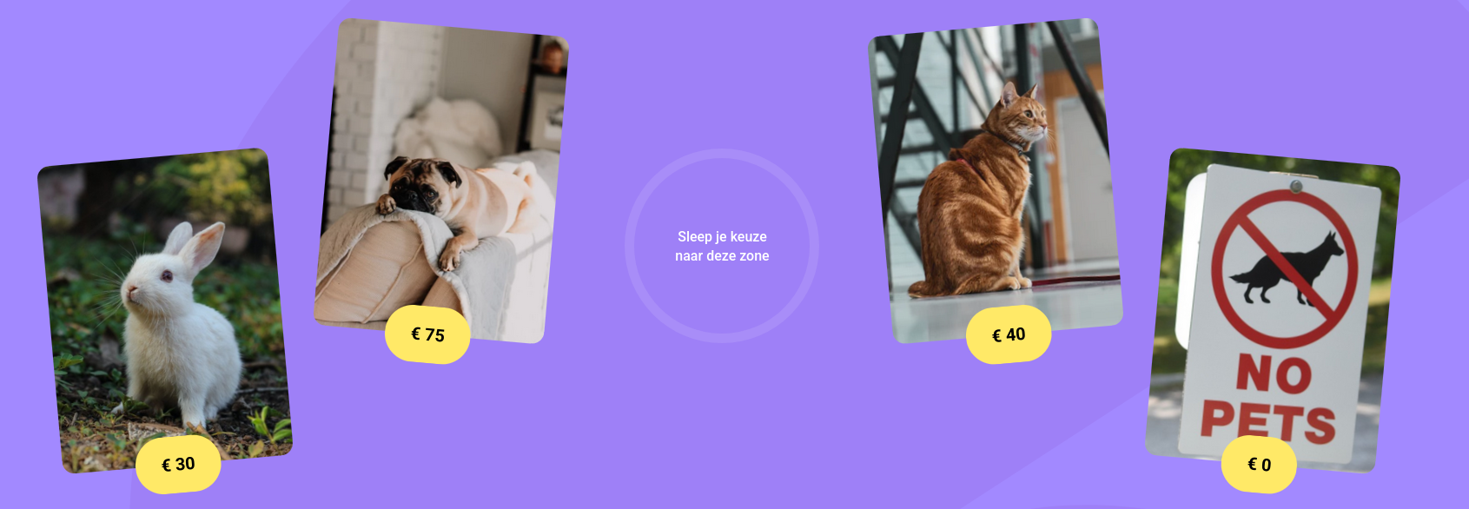
STAP 9: Wil je huisdieren?

Slide 39
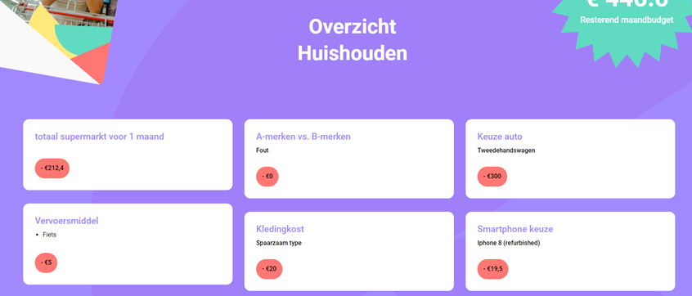
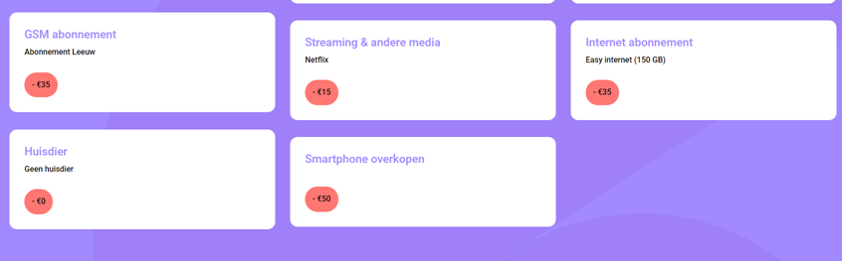
Overzicht Huishouden
Hoeveel gaven jullie uit aan huishouden?
Wie heeft voor meer dan 200 euro kledij aan?
Welk vervoersmiddel koos je?

Slide 40
Hoe content ben jij over je gemaakte keuzes uit het vorige onderdeel?

Slide 41
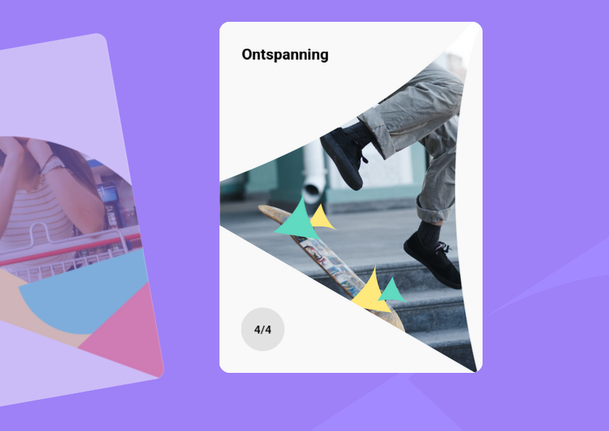
THEMA 4: ONTSPANNING

Slide 42
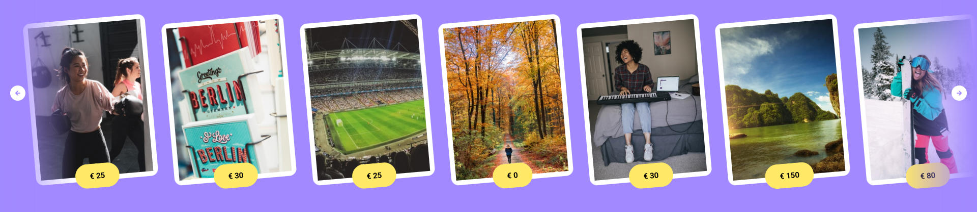
STAP 1: Welke dingen doe jij graag in je vrije tijd?

Slide 43
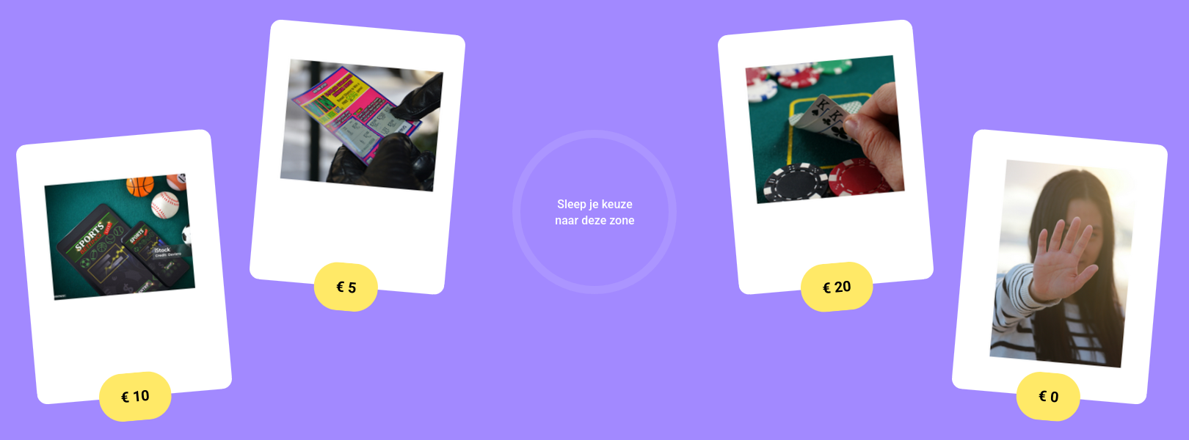
STAP 2: Wil je extra geld verdienen?

Slide 44
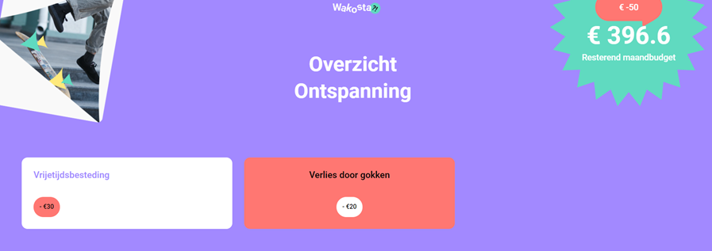
Overzicht Ontspanning
Welke ontspanningsactiviteiten kozen jullie?
Had je met meer budget andere ontspanningsactiviteiten gekozen?
Wie heeft er gegokt?

Slide 45
Hoe content ben jij over al je gemaakte keuzes?
Zou je nu dingen anders doen?

Slide 46
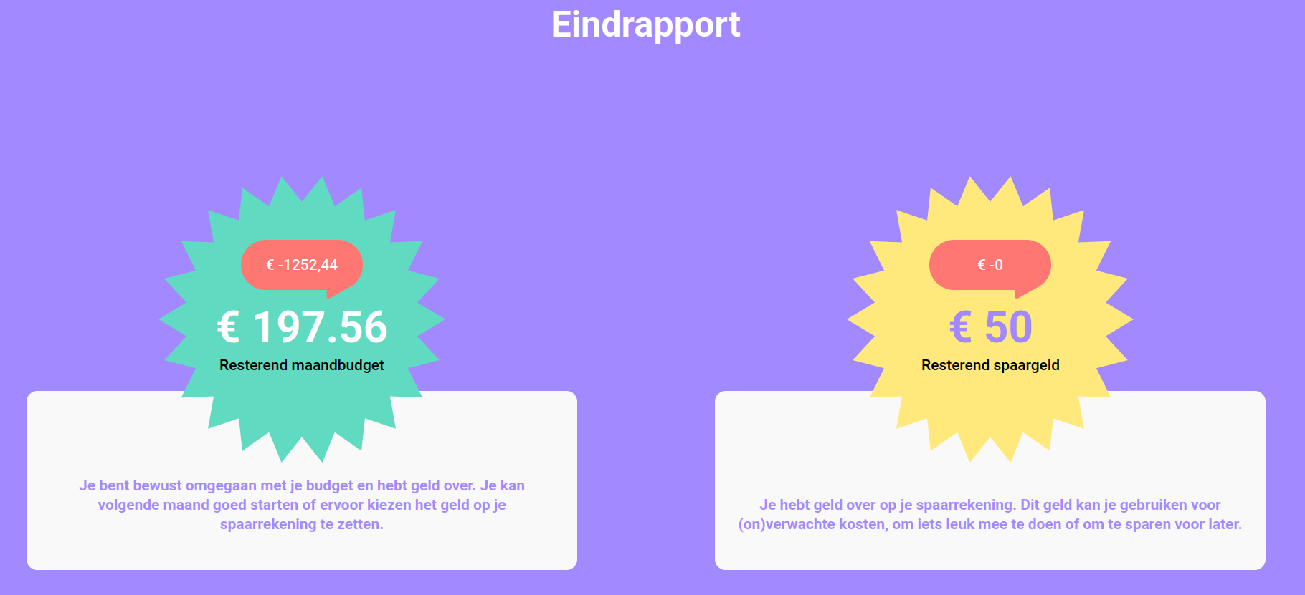
Klaar? Klik op de knop en bekijk je resultaten
Wie had er geld over?
Wie had er geld te kort?
Is er geld van je spaarbudget afgegaan?

Slide 47








Info of hulp nodig?

Slide 48

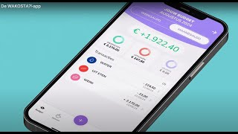

WAKOSTA?!-app
Hou eenvoudig overzicht op je budget
met deze gratis app!

